Slide 1
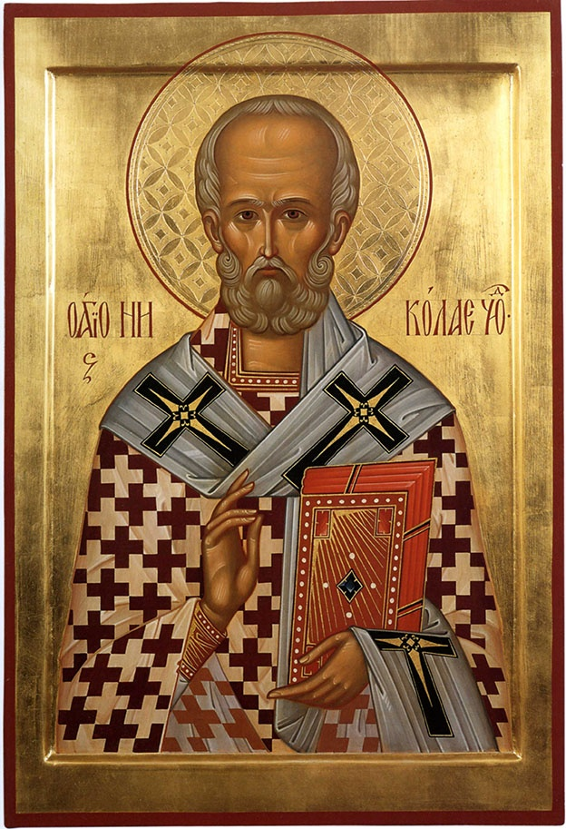
Святитель
Николай
Чудотворец

Slide 2
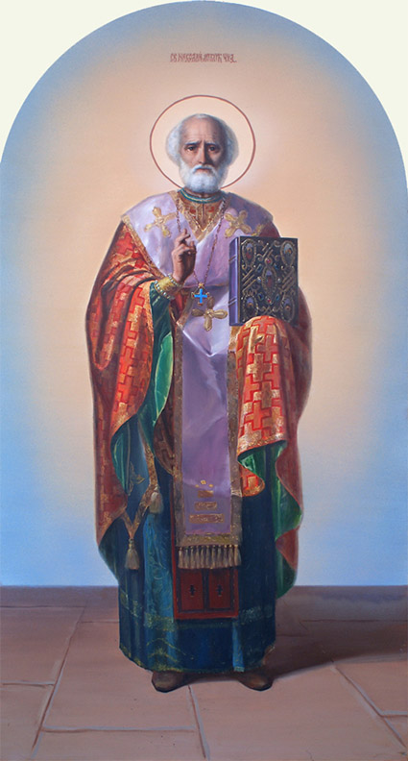
Святитель Николай, архиепископ Мир Ликийских, великий угодник Божий и Чудотворец, глубоко чтим всем христианским миром и особенно у нас в России: почти в каждом русском городе есть Никольский храм и в каждом селе - благодатные иконы святителя Николая.

Slide 3
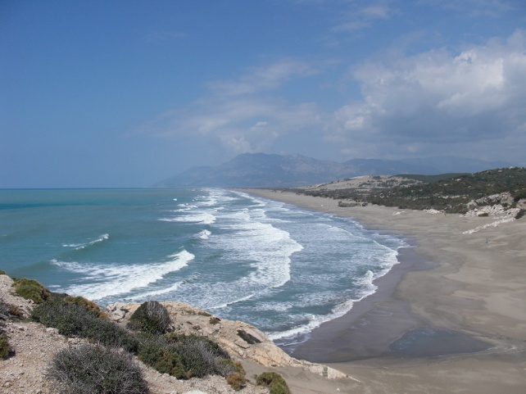
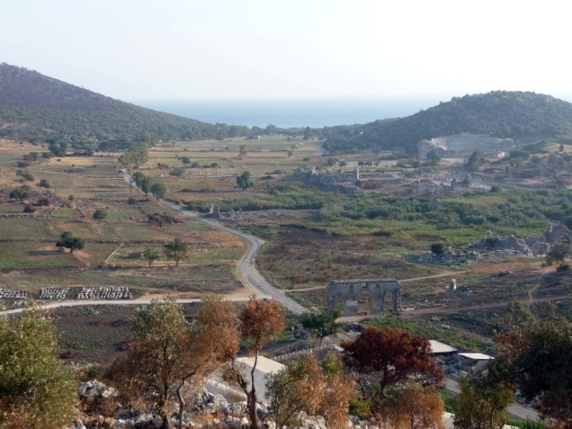
Он родился в городе Патаре, Ликийской области (на южном побережье Малоазийского полуострова), был единственным сыном благочестивых родителей Феофана и Нонны, давших обет посвятить его Богу.
Окрестности города Патары
Вид руин древнего г. Патары
(Анталия, Турция)

Slide 4
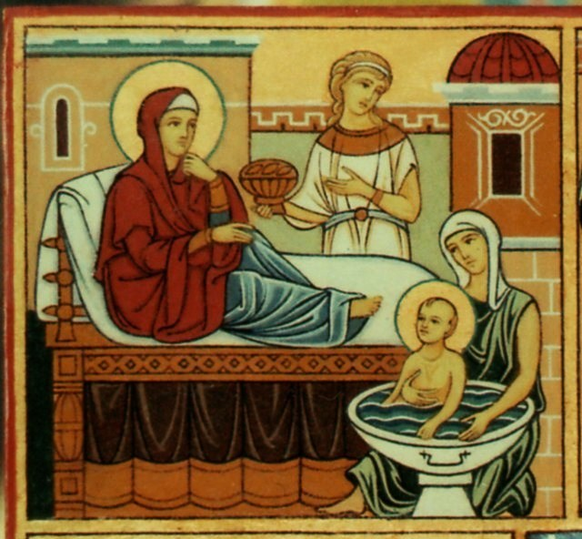
Плод долгих молитв к Господу бездетных родителей, младенец Николай, со дня рождения своего явил людям свет будущей своей славы великого чудотворца. Мать его, Нонна, после родов сразу исцелилась от болезни.
Рождение Николая.

Slide 5
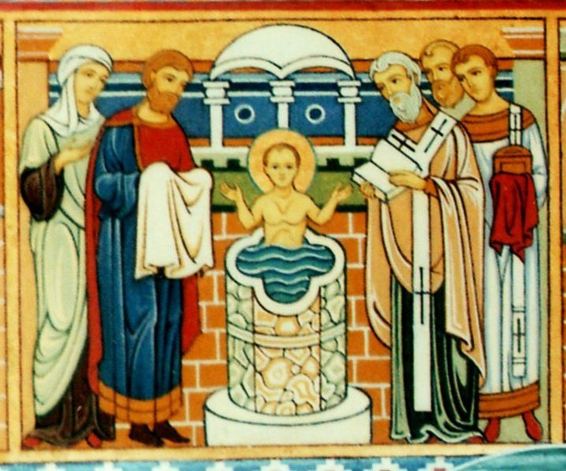
Новорожденный младенец еще в купели крещения простоял на ногах три часа, никем не поддерживаемый, воздавая этим честь Пресвятой Троице.
Крещение Николая

Slide 6
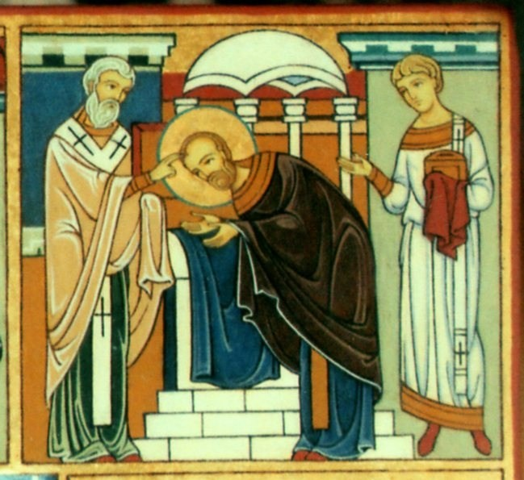
Подрастая, он все более устремлялся к Богу, подолгу проводя время в молитве.
Св. Николай пребывал еще в юношеском возрасте, когда его дядя, епископ Патарский, возвел его в сан священника.
Поставление Николая
во пресвитера.

Slide 7
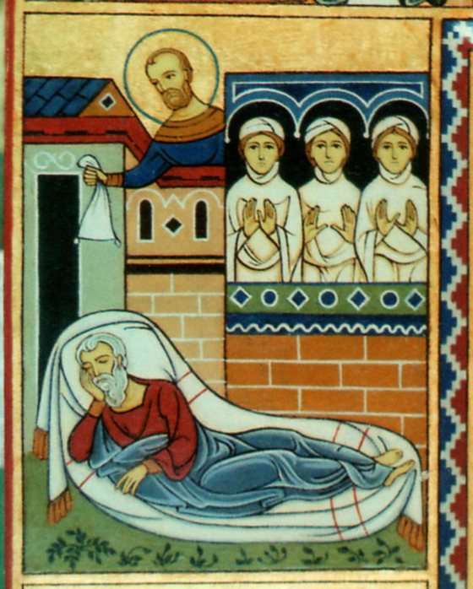
По смерти своих родителей он раздал все свое имение бедным. Некто богатый городской житель, имевший трех взрослых дочерей, впал в крайнюю нищету и для своего обеспечения замышлял отдать их в беззаконный брак. Узнав об этом, св. Николай спас его, помог устроить его дочерей, три раза тайно бросая в окно по кошельку золота.
Святой Николай спасает от
нищеты и позора трёх
отроковиц и их отца

Slide 8
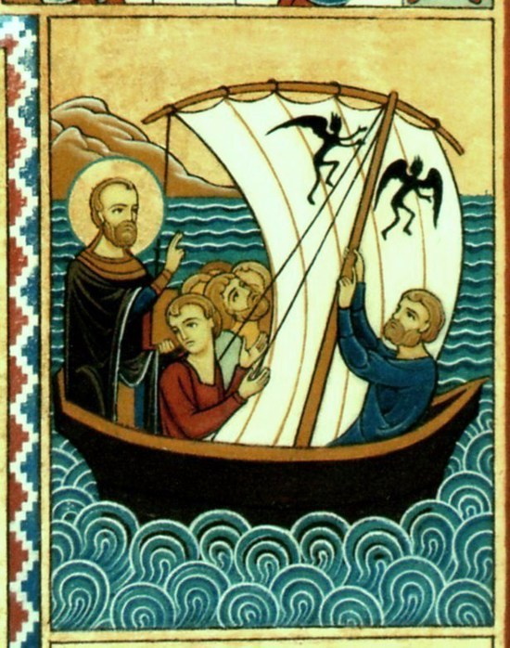
Однажды, когда будущий святитель совершал паломничество во Иерусалим, разразилась сильная буря. По молитве святого море утихло, а корабельщик, который упал с высокой мачты на палубу, встал невредимым.
Святой Николай изгоняет бесов,
потопляющих корабль

Slide 9
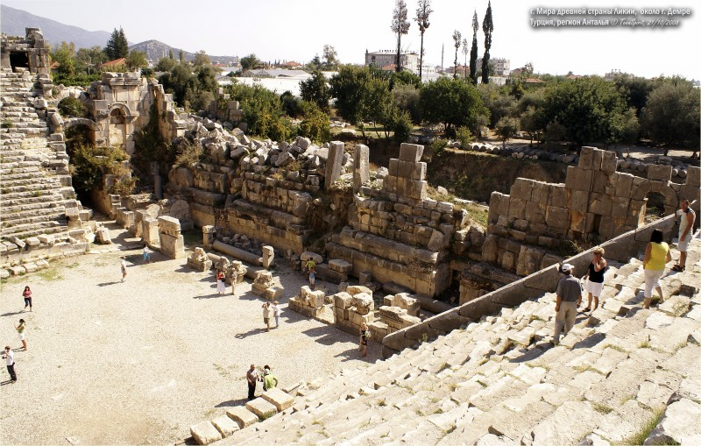
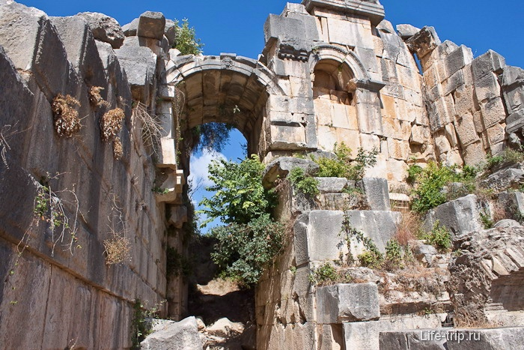
В Ликии угодник Божий, желая окончить свою жизнь в безвестности, вступил в братство обители, именуемой Святым Сионом. Но Господь вновь возвестил ему в видении, что ожидает от него не подвигов безмолвия, а пастырского служения людям в миру. Святой Николай, избегая человеческой славы, отправился не в Патары, где все его знали, а в Миры, главный город Ликийской области (ныне небольшое селение в Турции).
Миры - центр провинции Ликия в Малой Азии (ныне - Демре, Турция). Здесь святитель и чудотворец Никола, архиепископ Мир Ликийских, совершал свое земное служение

Slide 10
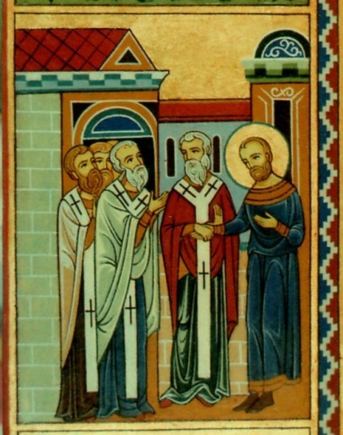
В то время в Мирах скончался архиепископ Иоанн, и епископы Ликии собрались для избрания нового архипастыря. Их мнения по этому вопросу разделились, и потому решено было совершить совместную молитву, чтобы Господь Сам указал Своего избранника.
Епископы Ликийские
избирают Николая архиепископом

Slide 11
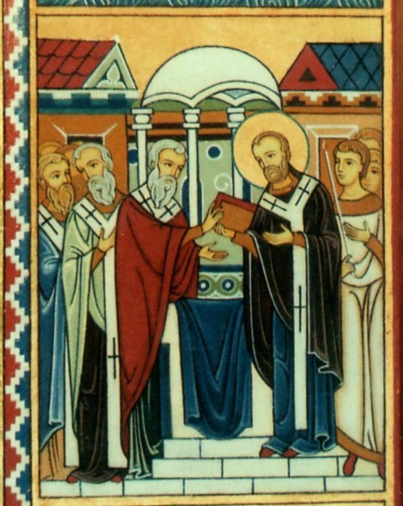
Молитва была услышана: старшему из них Господь открыл, что надо посвятить во епископа человека по имени Николай, который первым придет утром в храм. Так святой Николай, по воле Божией, стал первосвятителем Ликийской Церкви.
Рукоположение во
архиепископа
Мирликийского.

Slide 12
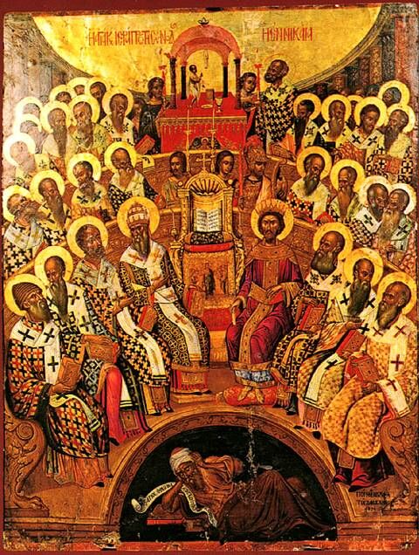
В 325 году святитель Николай был участником
I-ого Вселенского Собора, принявшего Никейский Символ веры, и ополчался со святыми Сильвестром, папой Римским, Александром Александрийским, Спиридоном Тримифунтским и другими от 318 святых отцов Собора на еретика Ария.
Первый Вселенский собор
Икона письма Михаила
Дамаскина

Slide 13
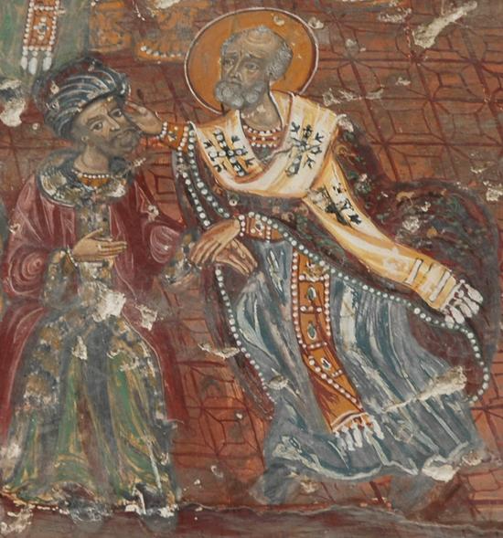
В пылу обличения святитель Николай, пламенеющий ревностью ко Господу, даже ударил по щеке лжеучителя, за это он был лишен святительского омофора и посажен под стражу.

Slide 14
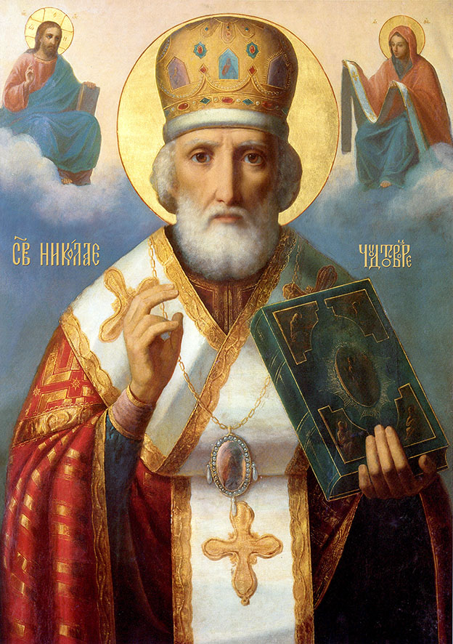
Однако нескольким святым отцам было открыто в видении, что Сам Господь и Богоматерь посвятили святого во епископа, подав ему Евангелие и омофор. Отцы Собора, уразумев, что дерзновение святителя угодно Богу, прославили Господа, а Его святого угодника восстановили в святительском сане.

Slide 15
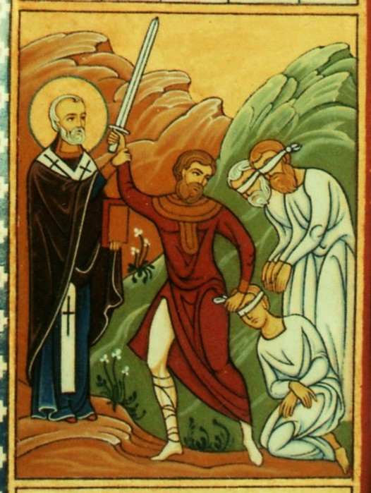
Святитель Христов прославился как избавитель от бед и заступник несправедливо обиженных. Некий корыстолюбивый градоначальник приговорил к смерти трех неповинных мужей. Но когда меч был занесен над головами осужденных, на месте казни вдруг появился святитель Николай. Отстранив стражу, он остановил руку палача.
Святой Николай спасает
троих невинно осужденных.

Slide 16
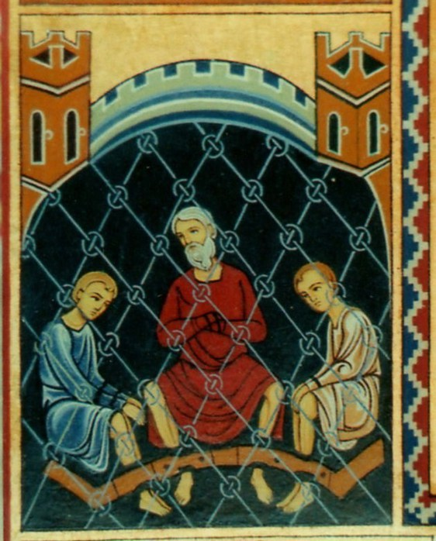
При этом присутствовали императорские военачальники: Непотиан, Урс и Ерпилион. Их вскоре постигла подобная же участь: они были оклеветаны перед императором в измене и осуждены на казнь.
В темнице они вспомнили о святителе Николае и со слезами молили его о помощи.
Военачальники царские, также невинно осужденные, творят молитву в темнице

Slide 17
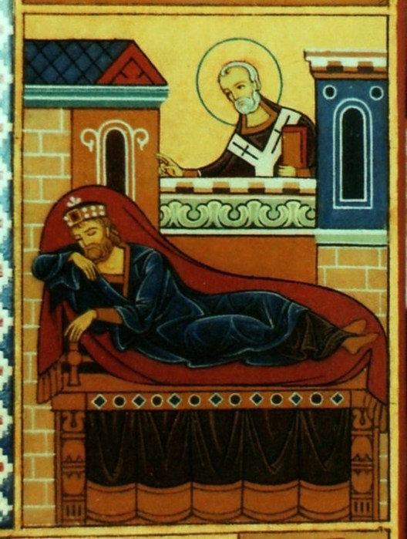
Скорый заступник в бедах, великий Чудотворец в ту же ночь во сне явился императору Константину и повелел отпустить невинно осужденных, что и было исполнено.
Святой Николай является во сне царю и требует освобождения воевод

Slide 18
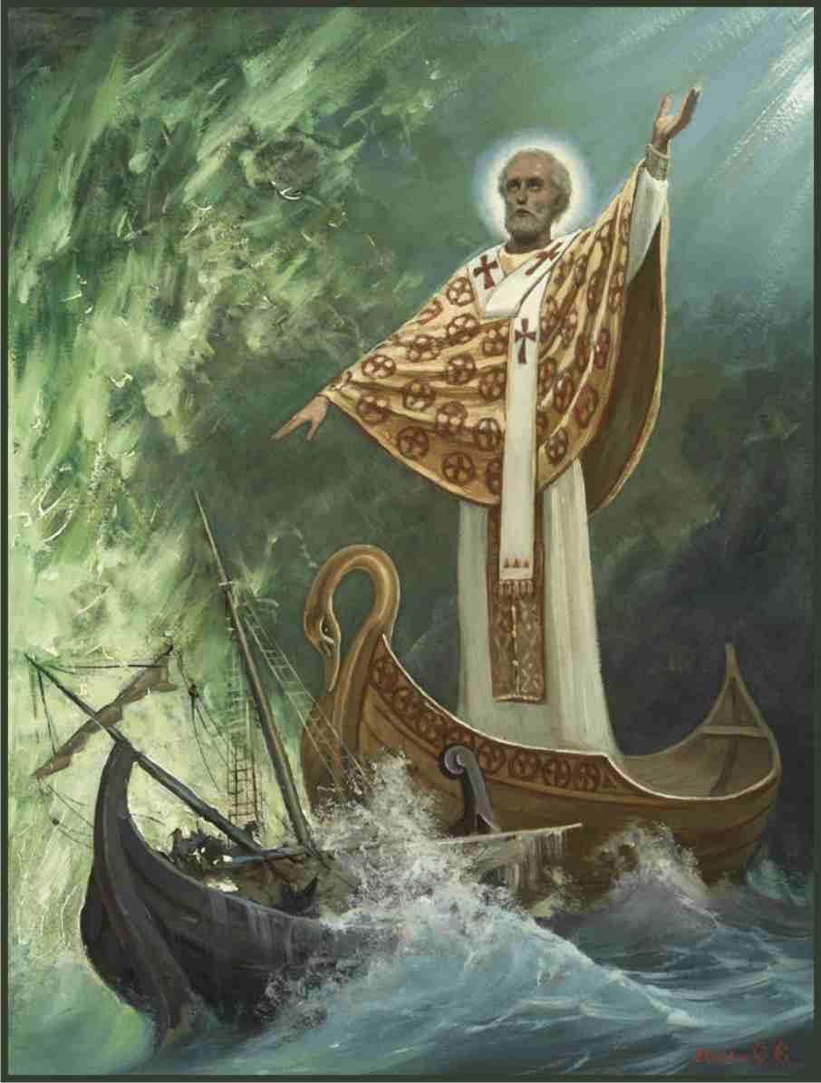
Преблаженный Николай имел дар являться людям, «яко по воздуху», для избавления их от смертельной опасности. Так он помог терпящим бедствие на водах путникам, плывущим из Египта в Ликию.
Сергей Ефошкин
Св. Николай Чудотворец. На водах

Slide 19
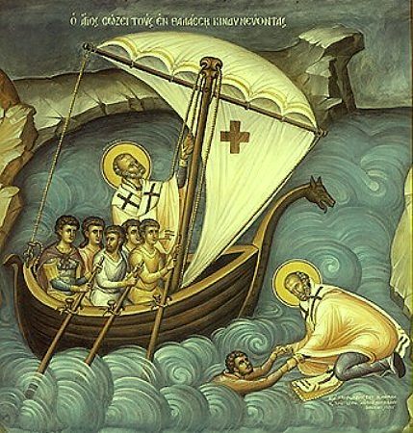
Зная, что в Мирах живет угодник Божий, они стали от всего сердца призывать его. Вдруг они увидели старца в архиерейском облачении, который сказал им: «Вы призывали меня на помощь, и я пришел к вам, не бойтесь». Взяв руль, добрый кормчий стал управлять кораблем.
Святой Николай является на помощь тонущим морякам

Slide 20
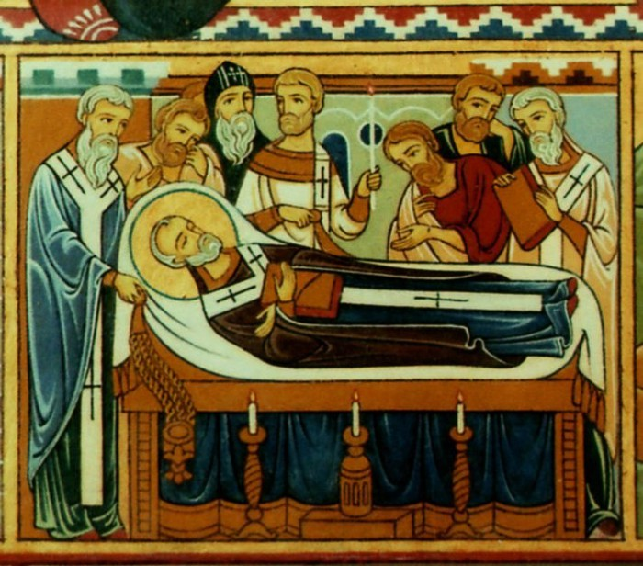
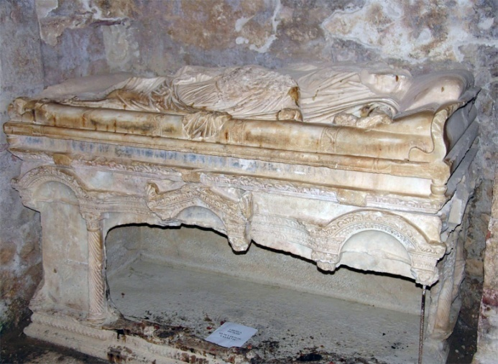
Святитель Николай окончил свой земной путь в Мирах и был погребен там в кафедральном соборе. В течение веков слава о его чудесах широко распространилась, и место, где покоились его святые останки, стало центром паломничества для христиан.
Кончина святителя Николая
Расколотая мраморная гробница
Святителя Николая
в Мирах Ликийских

Slide 21
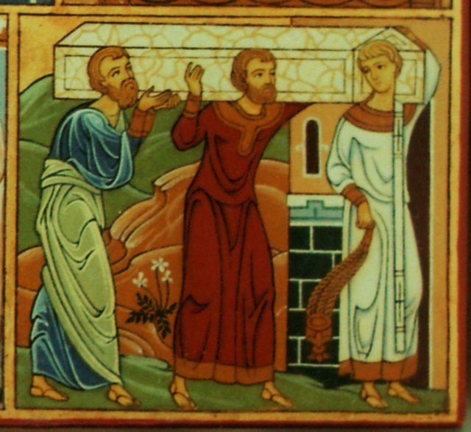
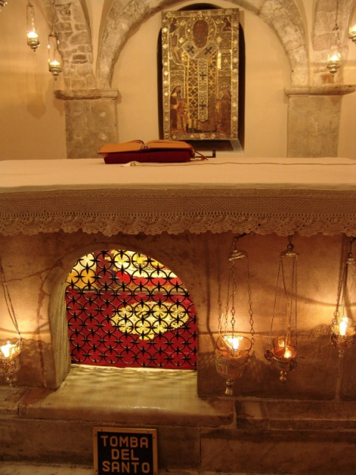
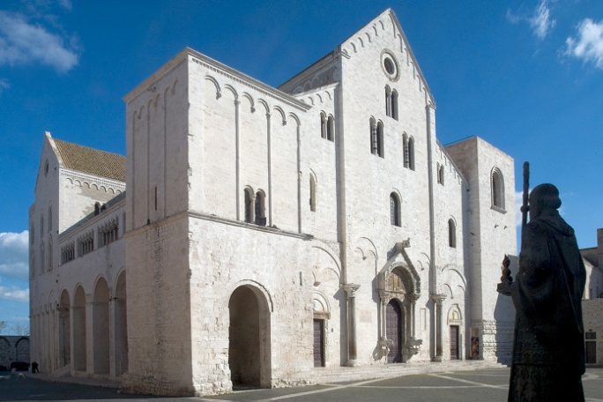
Но в одиннадцатом веке Мирами Ликийскими овладели сарацины, и мощи святого Николая были спешно и секретно перенесены в Бари в Италии.
Перенесение мощей
святителя Николая из
Мир Ликийских в Бари.
Базилика Сан Никола, в
которой покоятся мощи св. Николая
(г.Бари, Италия)
Рака с мощами св. Николая
(Базилика Сан Никола, г.Бари, Италия)

Slide 22
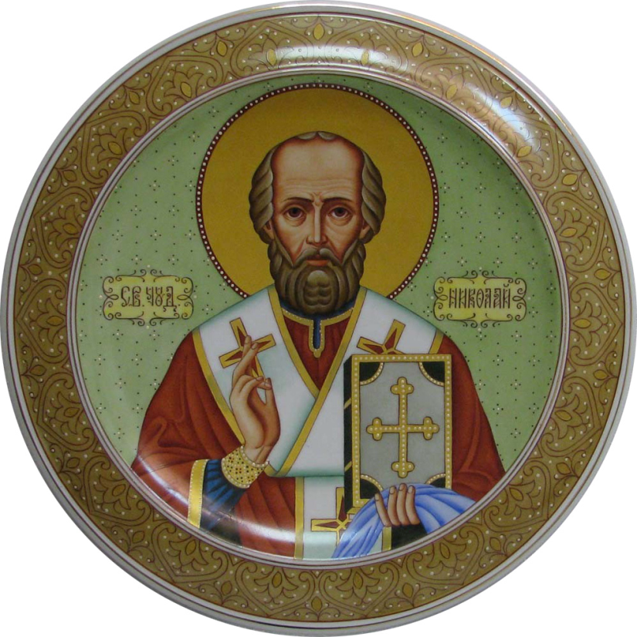
Около шестнадцати веков прошло с тех пор, как жил и подвизался на земле святитель и Угодник Божий Николай, великий Чудотворец, архиепископ Мирликийский, которого теперь чтит и прославляет весь христианский мир за его ревность по вере, добродетельную жизнь и бесчисленные чудеса, совершаемые им и до сих пор всем, прибегающим к нему с верой в его помощь и милосердие Божие.

Slide 23
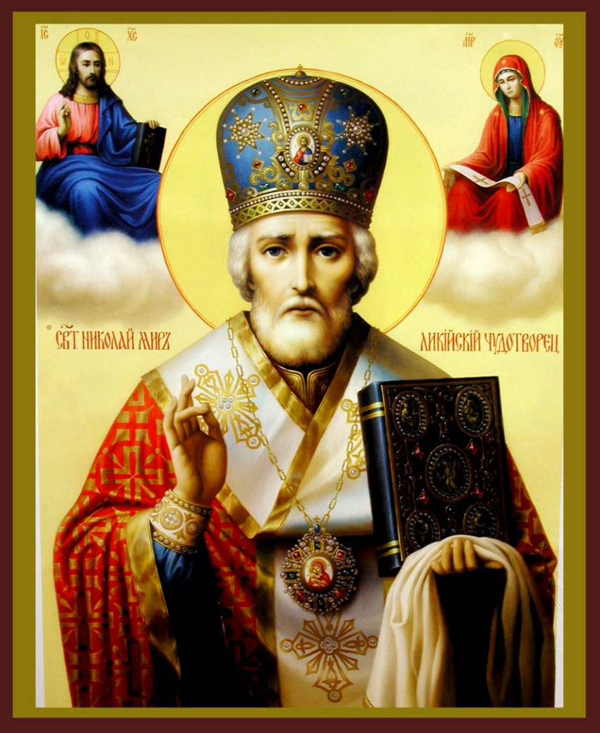
Вся Русь любила этого святого
И любит ныне в веке скоростей,
Спасает он людей со дна морского,
Со дна мирского и со дна страстей.
Старушка молит - будет в утешенье,
Ребенок просит - и ему дает,
И узнику пошлет освобожденье,
И путника в дороге поведет.
Не все еще погибло в мире этом,
Не все еще терпенье через край –
Спешит в беде на помощь тихим светом
Святой Угодник Божий - Николай.
Нина Карташева

Slide 24
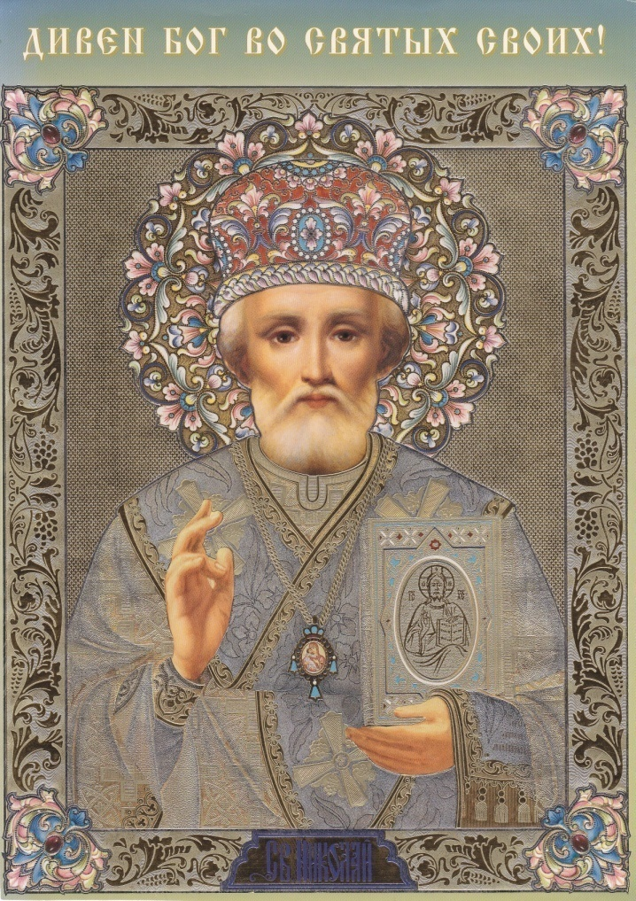
Святителю отче Николае, моли Бога о нас!

Slide 25
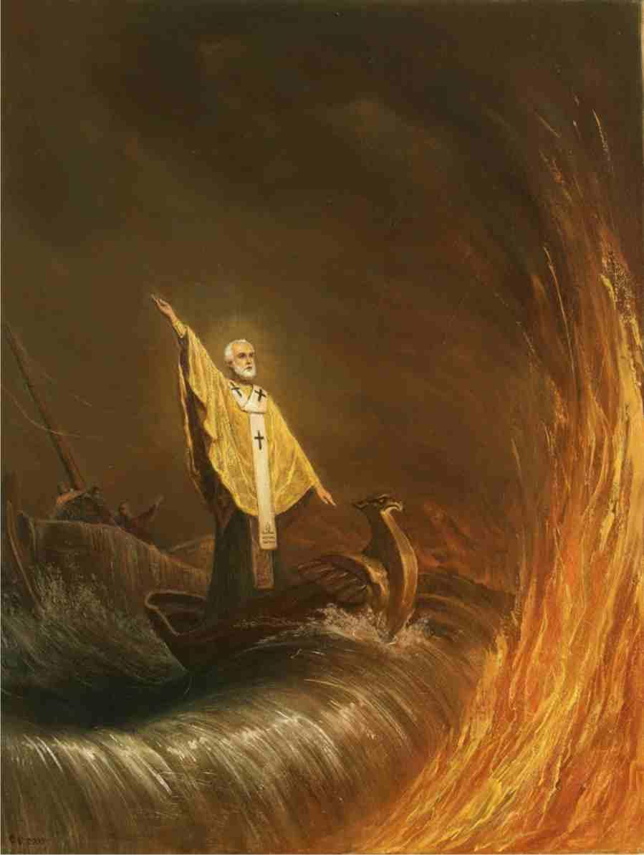
Список использованных интернет ресурсов:
http://www.nikola-ygodnik.narod.ru/
http://www.akafist.ru›saints/67-svyatitel-nikolay/137-zhitie
http://www.uer.varvar.ru/damaskin7.htm
http://pokrov.gatchina.ru/svyatii/svyati.htm http://www.liveinternet.ru/users/3145380
http://www.liveinternet.ru/users/4593156/post231641543/
http://sergeywaz.ucoz.ru/load/razrabotki/prezentacii/fony_dlja_prezentacij_quot_knigi_quot/11-1-0-738
Сергей Ефошкин
Св. Николай Чудотворец.
Поборение злокозненных сил на море
Презентацию подготовила преподаватель воскресной школы прихода во имя святителя Николая Чудотворца Сорокина Е.Н.

